Slide 1
2D Computer Vision
Классификация изображений

Slide 2

О себе
Снежана Дудкина
Окончила РЭУ им. Плеханова, ПМИ
Учусь в ФУ при правительстве РФ, Машинное обучение на текстах и графах
Работаю в Сбере
Преподавала на курсах по CV в СберУниверситете и МИСиС

Slide 3
В этой лекции
Постановка задачи классификации
Датасаты
Архитектуры
Метрики качества
Функции потерь
Подбор гиперпараметров
Аугментации

Slide 4
Задача классификации

Slide 5
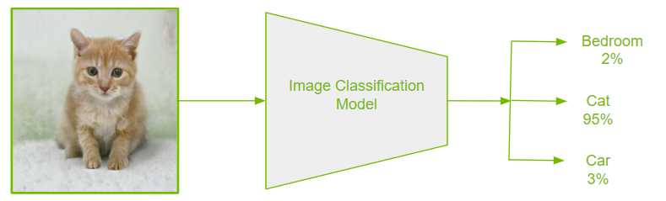
Постановка задачи классификации
Классификация изображений — это процесс присваивания метки (или меток) класса конкретному изображению.
Цель состоит в том, чтобы обучить модель, которая сможет предсказывать классы для новых изображений на основе ранее выученных характеристик.
https://catalog.ngc.nvidia.com/orgs/nvidia/collections/imageclassification

Slide 6
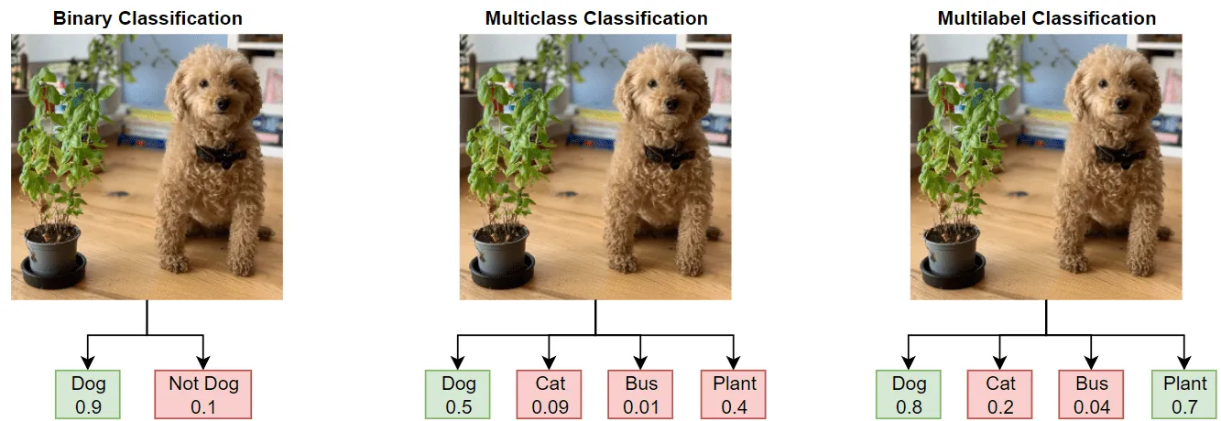
Типы классификации
Бинарная классификация
Многоклассовая классификация
Классификация с многими метками
https://wiki.cloudfactory.com/docs/mp-wiki/model-families/classifier-tagger

Slide 7
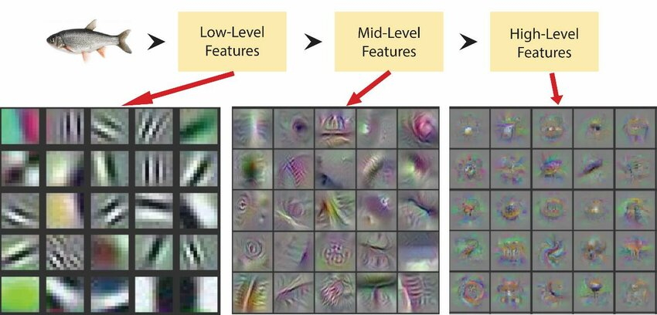
Классификация изображений
Основной инструмент классификации изображений — сверточные нейронные сети (CNN). Их преимущество в иерархическом извлечении признаков.
https://www.researchgate.net/publication/317558591_Automatic_fish_species_classification_in_underwater_videos_Exploiting_pretrained_deep_neural_network_models_to_compensate_for_limited_labelled_data/figures?lo=1&utm_source=other&utm_medium=organic

Slide 8

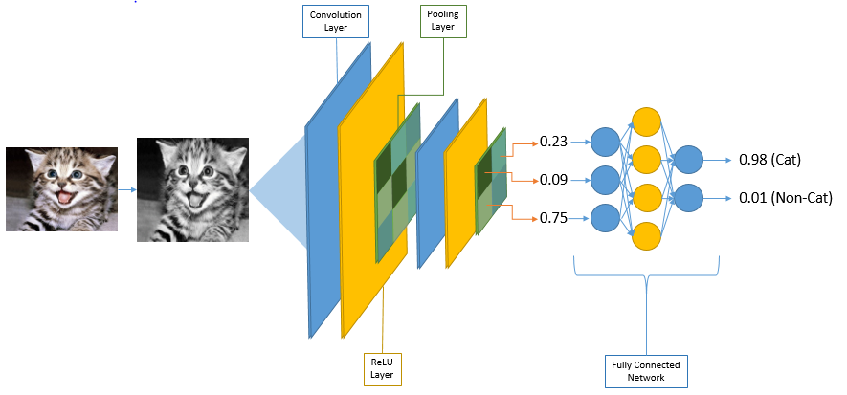
Процесс классификации изображений
https://www.codeproject.com/Articles/5160467/Image-Classification-Using-Neural-Networks-in-NET

Slide 9




Ограничения и вызовы
Необходимость большого количества размеченных данных
Возможный дисбаланс классов
Подбор модели требует множества экспериментов и экспертизы
Выбор интерпретируемой и понятной метрики в соответствии с бизнес-задачей

Slide 10
Данные

Slide 11
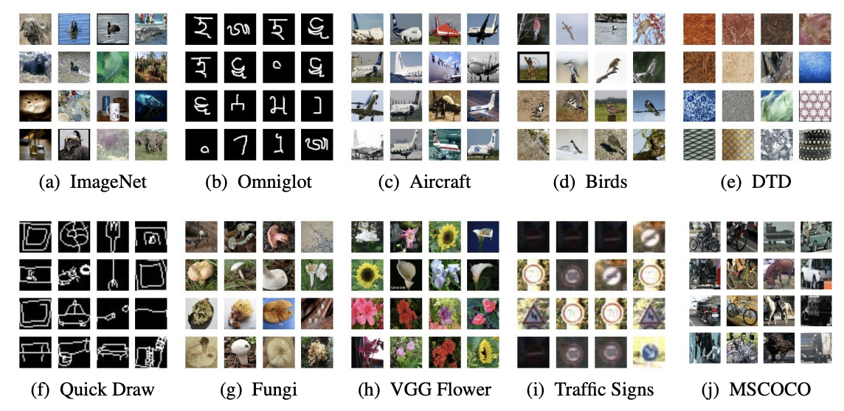
Датасеты
1. Источники данных для бизнеса:
Использование внутренних ресурсов;
Покупка данных у сторонних организаций;
Получение данных из открытых источников;
Генерация синтетических данных;
Модификация имеющихся данных.
2. Открытые датасеты для обучения и исследований:
MNIST, CIFAR, ImageNet и др.
https://paperswithcode.com/dataset/meta-dataset

Slide 12
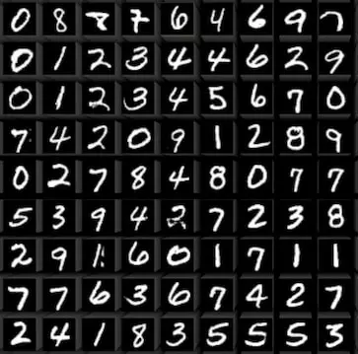
Датасеты
MNIST
Описание: датасет рукописных цифр.
Количество классов: 10 (цифры от 0 до 9).
Размер датасета: 70,000 изображений (60,000 для обучения и 10,000 для тестирования).
Размер изображений: 28x28 пикселей, черно-белые.
https://datasets.activeloop.ai/docs/ml/datasets/mnist/

Slide 13
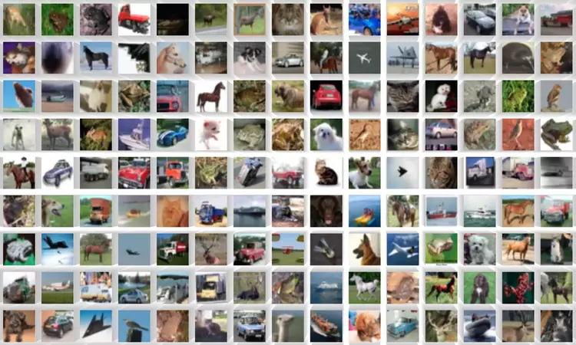
Датасеты
Cifar10 и Cifar100
Описание: датасеты различных объектов.
Количество классов Cifar-10: 10 классов.
Количество классов Cifar-10: 100 классов, сгруппированных в 20 суперклассов.
Размер датасета: 60,000 изображений (50,000 для обучения и 10,000 для тестирования).
Размер изображений: 32x32 пикселей, цветные.
https://datasets.activeloop.ai/docs/ml/datasets/cifar-10-dataset/

Slide 14
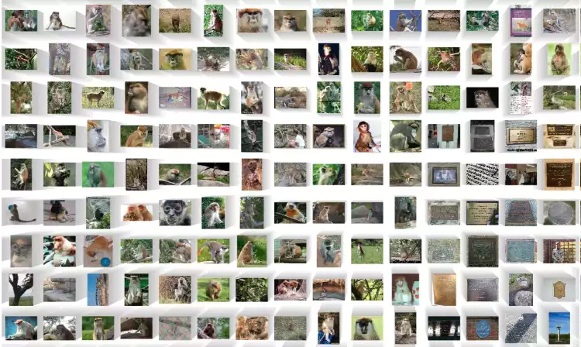
Датасеты
ImageNet
Описание: один из крупнейших и наиболее популярных датасетов для классификации изображений.
Количество классов: более 20,000.
Размер датасета: более 14 миллионов.
Разные размеры изображений
https://datasets.activeloop.ai/docs/ml/datasets/imagenet-dataset/

Slide 15
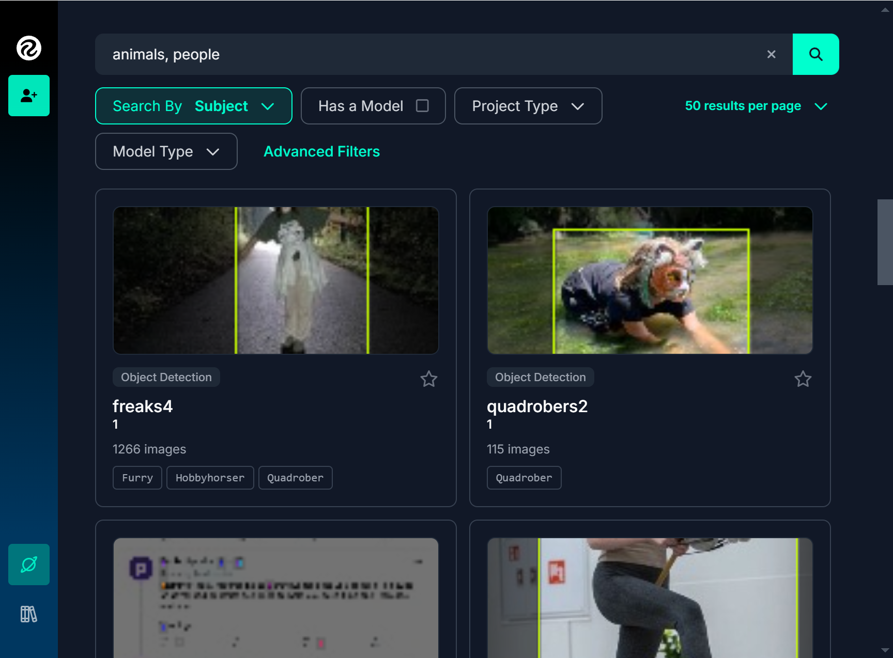
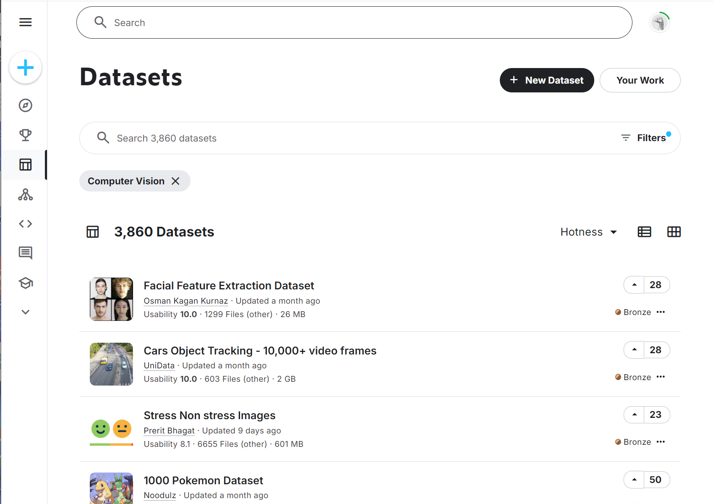
… и много других датасетов
Roboflow
Можно указать несколько классов
Можно выбрать тип задачи: классификация, детекция, сегментация и др.
Можно задать формат разметки при скачивании
Kaggle
Поиск по названию
Можно посмотреть ноутбуки, в которых используется датасет (примеры решений задачи)
https://universe.roboflow.com/
https://www.kaggle.com/datasets

Slide 16
Архитектуры

Slide 17
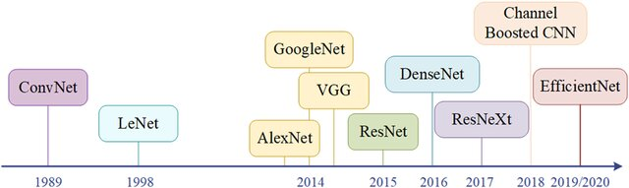
Развитие свёрточных нейронных сетей
Недостаточные вычислительные мощности
Нет крупных размеченных датасетов
Преобладание классических ML-алгоритмов
Распространение GPU ⇒ Ускорение развития НС
https://aisec.cs.msu.ru/section_robust_ml/nn_architectures/

Slide 18
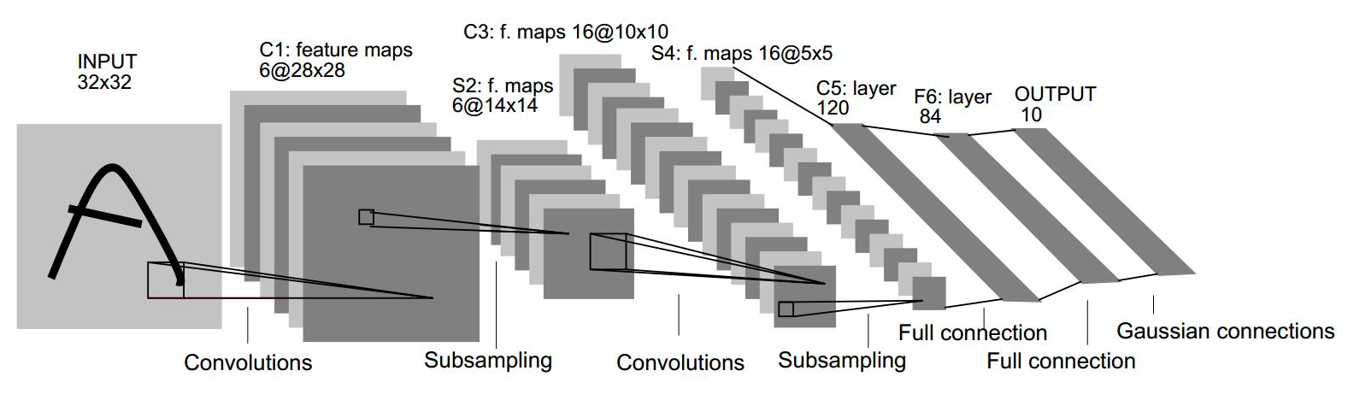
LeNet-1 (ConvNet), LeNet-4, LeNet-5
Архитектура LenNet-5
https://proceedings.neurips.cc/paper/1989/file/53c3bce66e43be4f209556518c2facb54-Paper.pdf
https://www.researchgate.net/publication/2985446_Gradient-Based_Learning_Applied_to_Document_Recognition
video: https://vc.ru/ai/1144910-pervye-neiroseti-1989-god

Slide 19
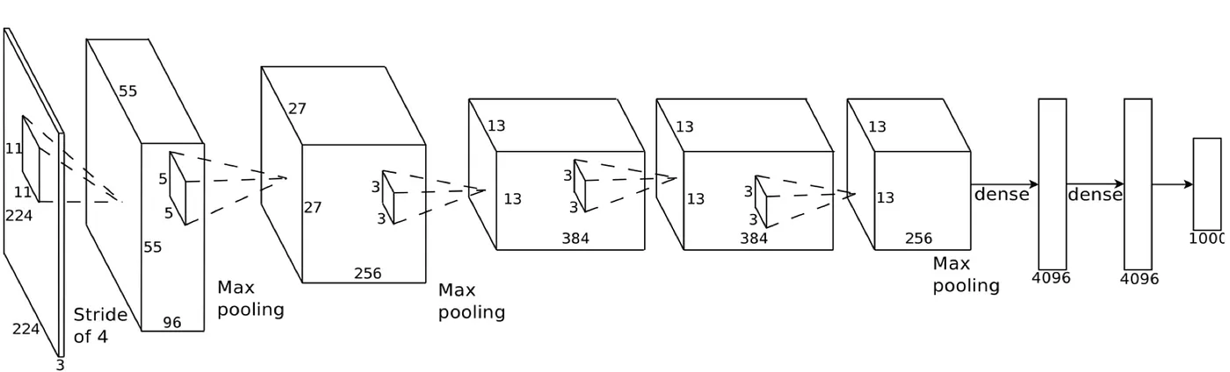
AlexNet
Архитектура
https://www.evanlray.com/stat344ne_s2020/materials/20200228_AlexNet_VGG_transfer/AlexNet.pdf

Slide 20
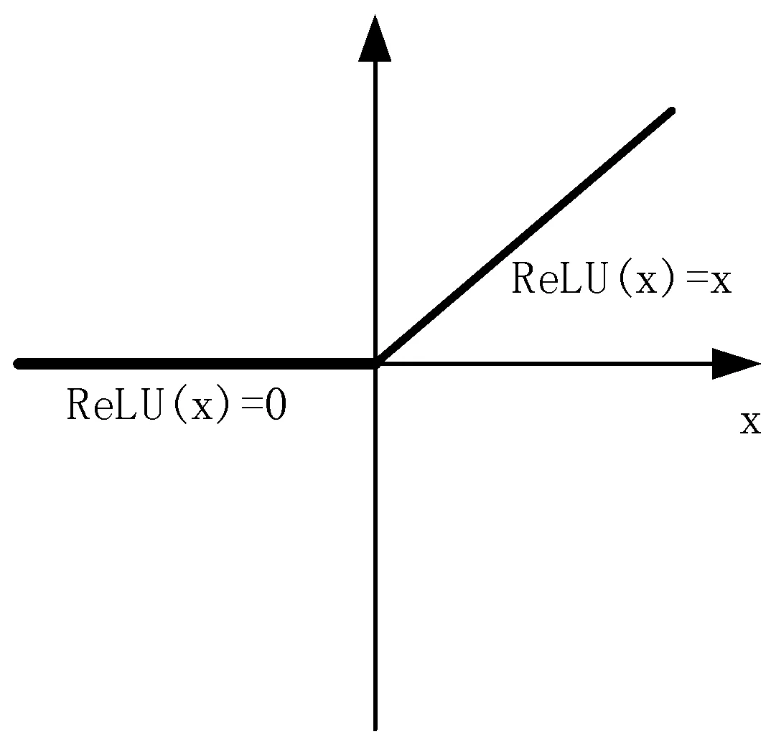
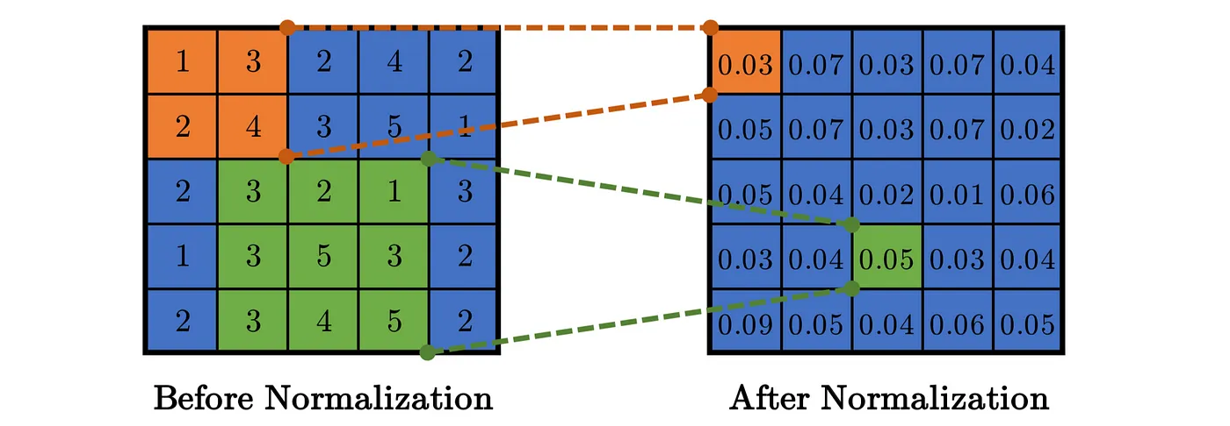
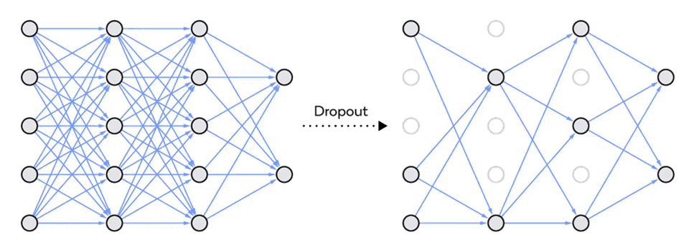

AlexNet
Функция активации ReLU
Max pooling
Local response normalization
Регуляризация Dropout

Slide 21
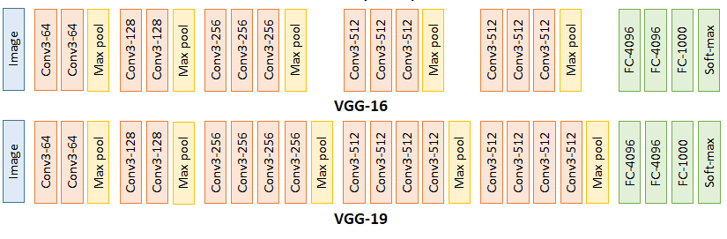
VGG
Архитектура
https://questu.ru/articles/321199/

Slide 22
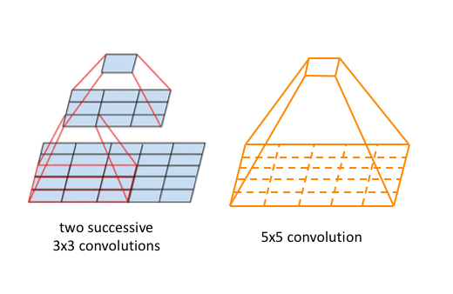

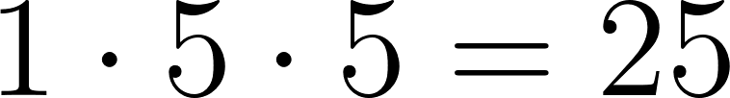
VGG
Более глубокая глубокая архитектура позволяет более детально извлекать признаки из изображений.
Все сверточные слои используют фильтры размером 3x3, что формирует сеть с меньшим числом параметров, но с тем же размером входа и рецептивного поля (receptive field).
параметров для двух последовательных сверток 3x3
параметров для одной светки 5x5
https://discuss.pytorch.org/t/dynamic-structure-of-cnn/45870

Slide 23
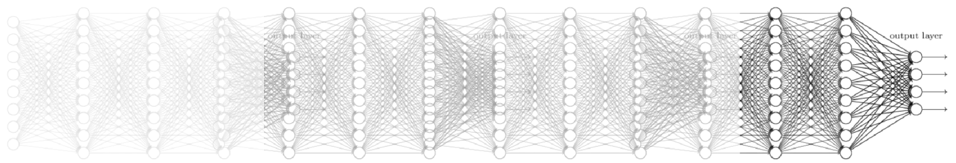
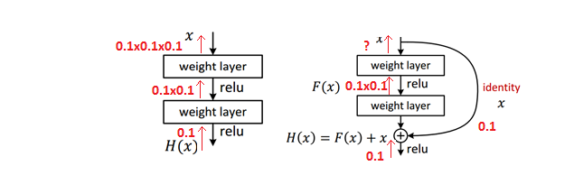


Проблема затухающего градиента
При обратном распространении:
Пусть градиент на выходе равен , тогда:
Градиент на предыдущем слое
Градиент на первом слое
https://encrypted-tbn3.gstatic.com/images?q=tbn:ANd9GcT8vI0G8uJ1g13tUxugqSSfw_sXon3WJXXpIov5GDd7X64S1TpF

Slide 24
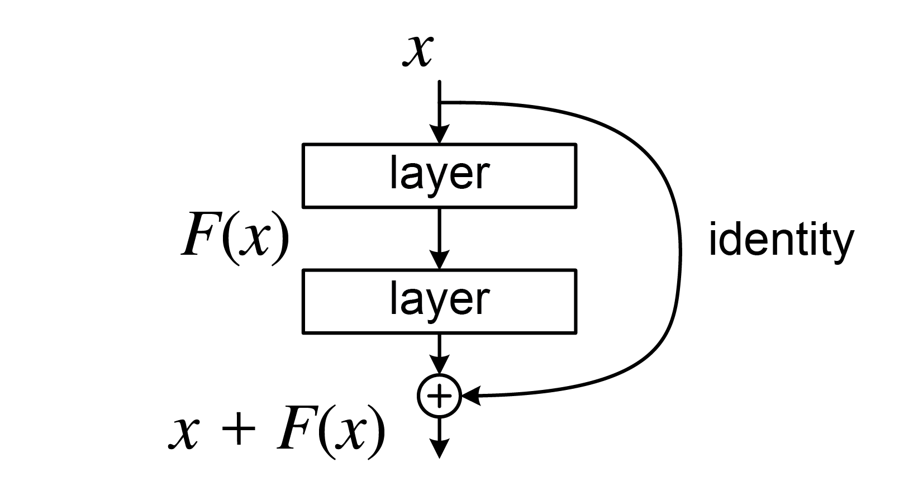
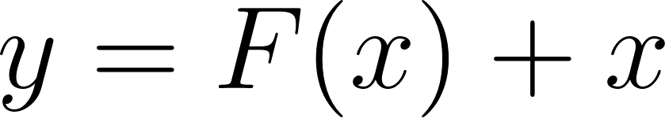
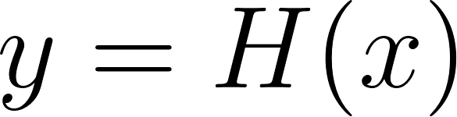
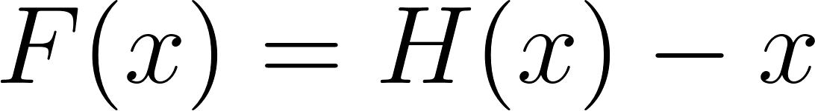
Residual block
– выходное значение блока
– аппроксимируемая функция
– слои, составляющие функцию F(x),
должны аппроксимировать не всю функцию H(x), а лишь ее остаток – разницу между H(x) и x
Здесь при обратном распространении градиент на первом слое равен

Slide 25
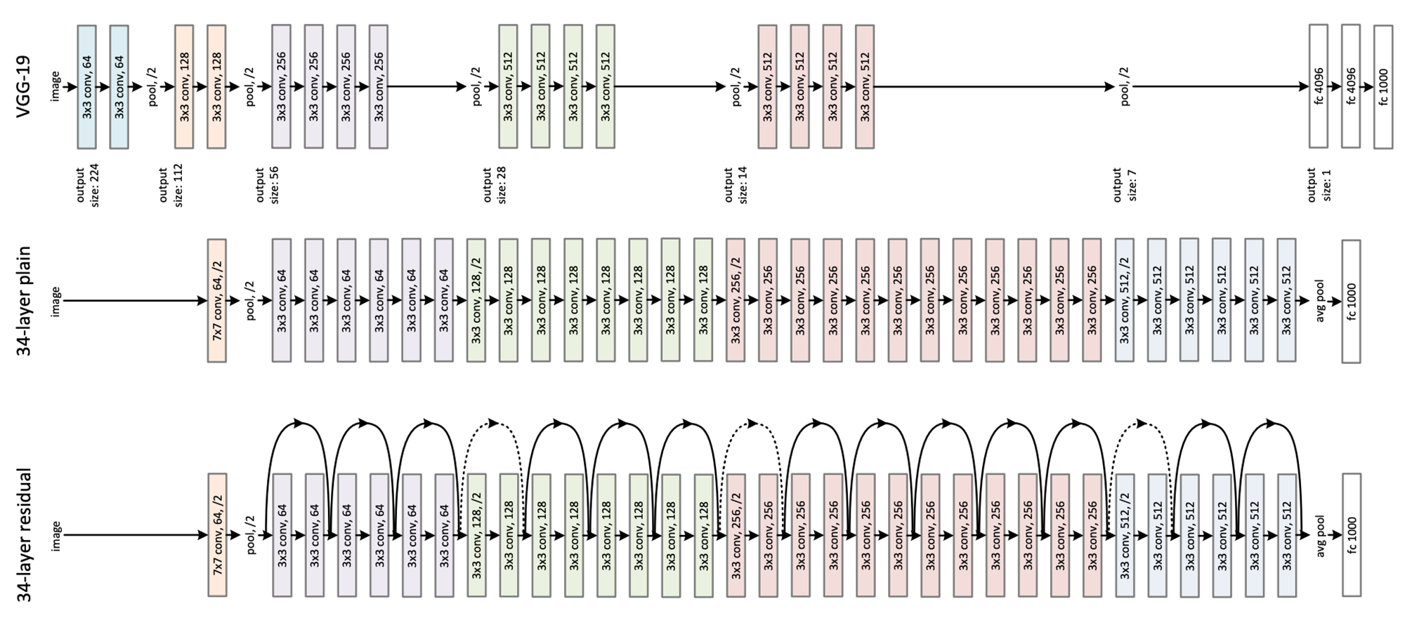
ResNet
https://arxiv.org/abs/1512.03385

Slide 26
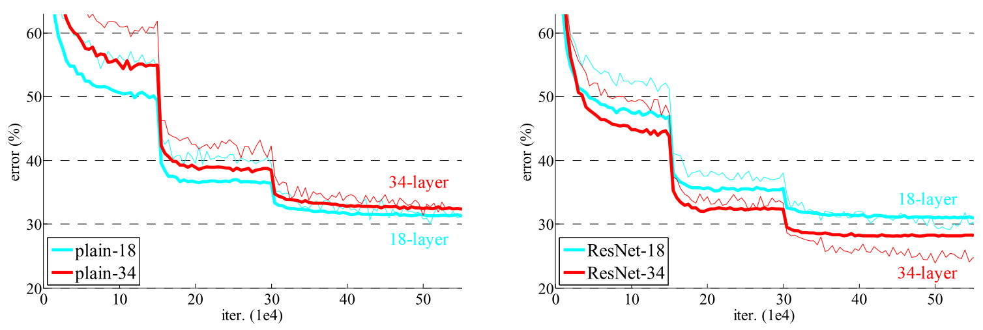
ResNet
https://www.analyticsvidhya.com/blog/2021/06/understanding-resnet-and-analyzing-various-models-on-the-cifar-10-dataset/

Slide 27
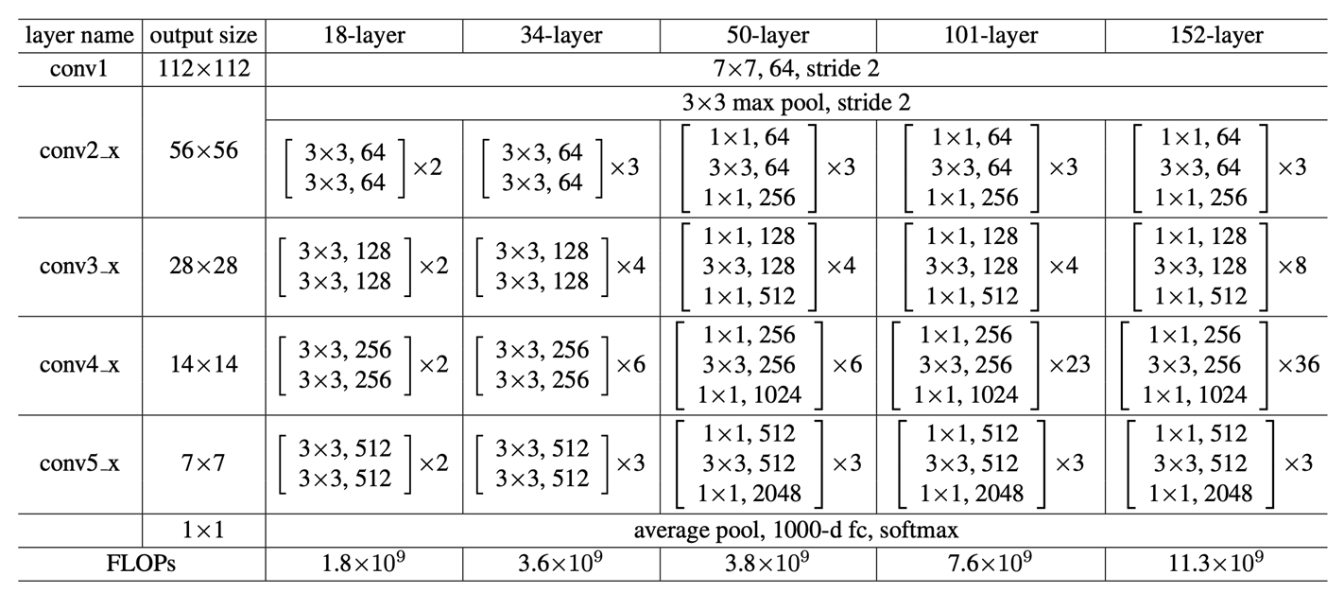
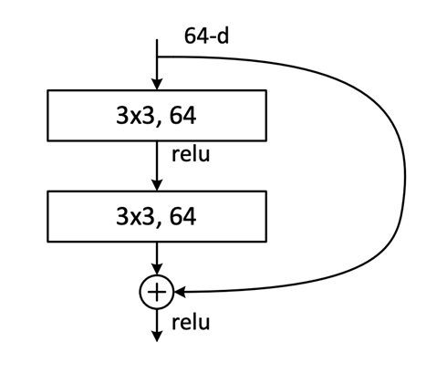
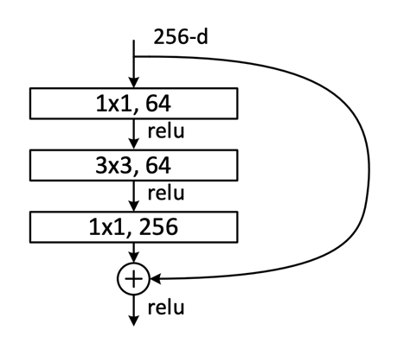
ResNet
блок ResNet-18/34
bottleneck-блок ResNet-50/101/152
https://arxiv.org/abs/1512.03385

Slide 28
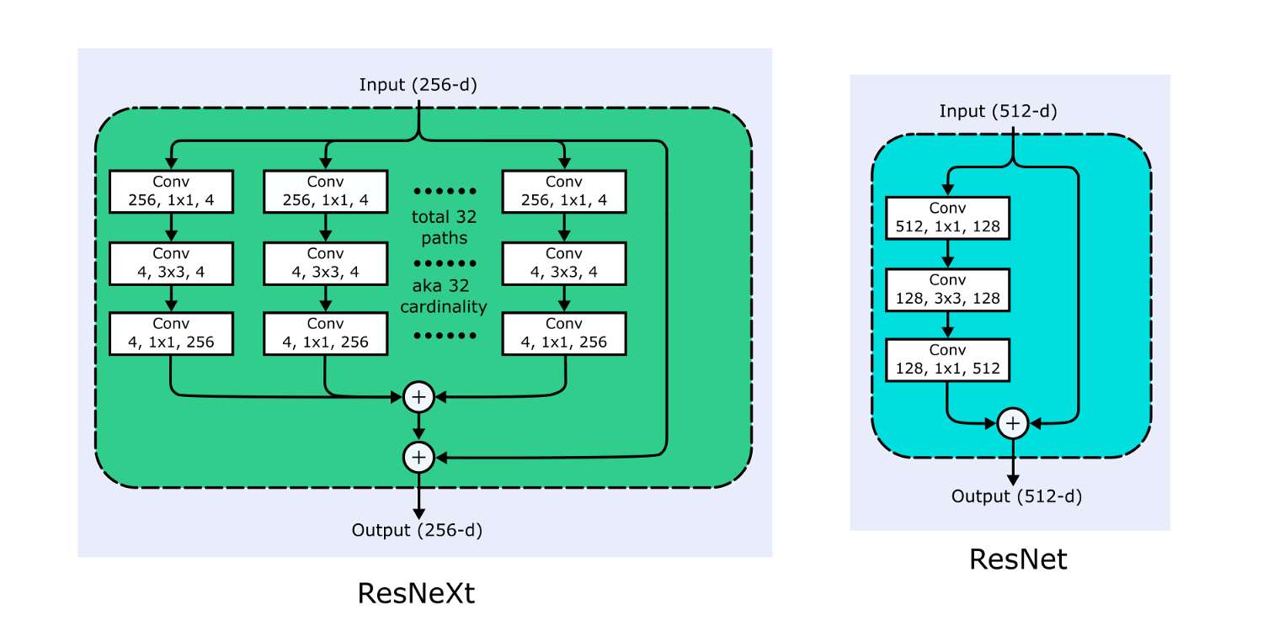
ResNeXt
Блок ResNeXt содержит групповые сверточные слои (grouped convolutions). Входные данные сначала проходят через сверточный слой 1x1 для уменьшения размерности, затем через групповые сверточные слои 3x3, и наконец через сверточный слой 1x1 для восстановления размерности.
Cardinality (мощность) – это количество групп в групповых сверточных слоях. Увеличение мощности позволяет модели извлекать более разнообразные признаки из данных.
https://arxiv.org/abs/1611.05431

Slide 29
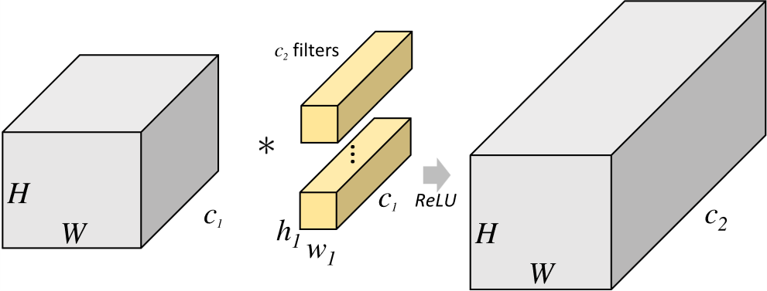
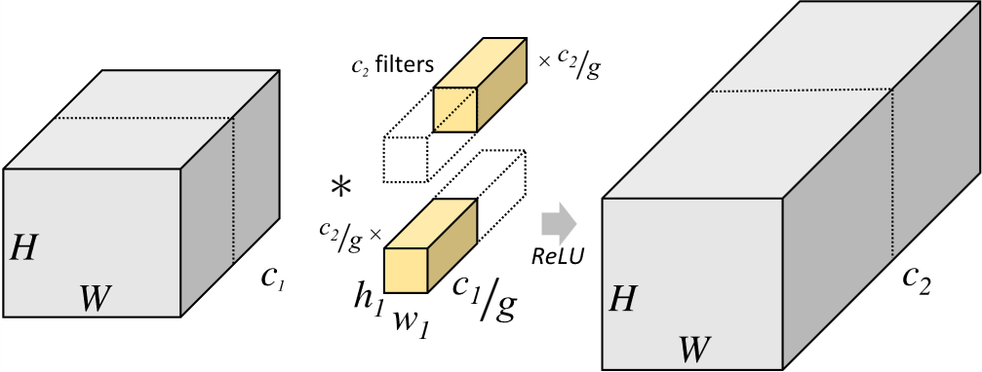
ResNeXt
Количество групп = 1
(как в ResNet)
Количество групп = g
(как в ResNeXt)
https://arxiv.org/abs/1611.05431

Slide 30
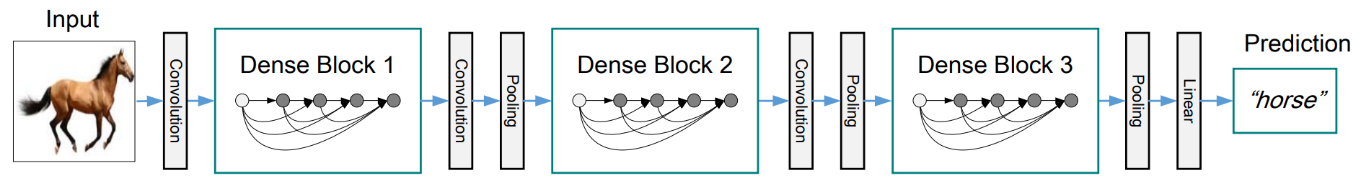
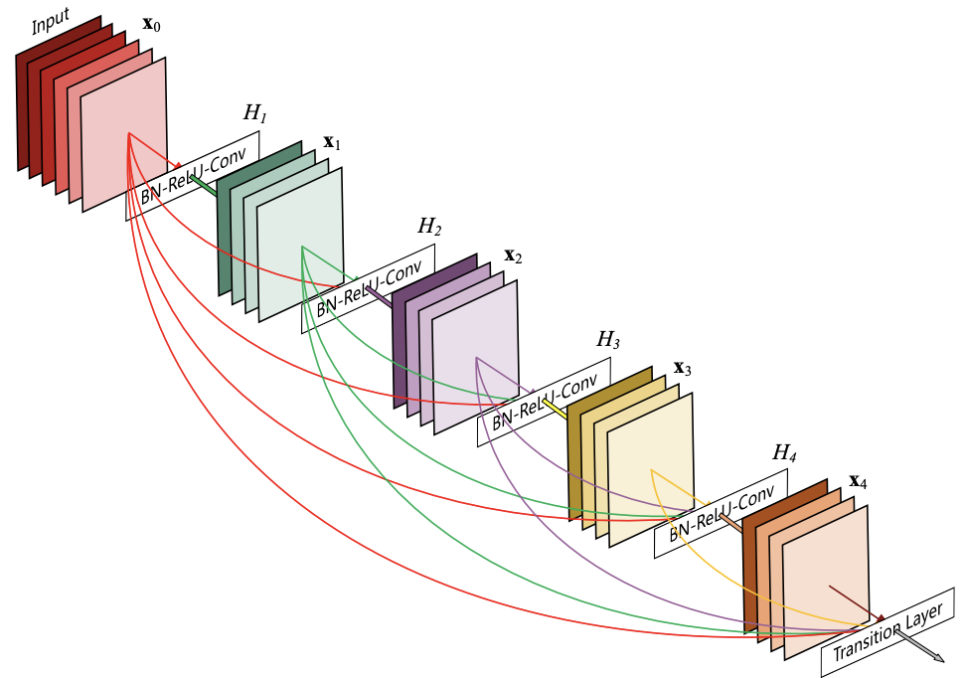
DenseNet
Архитектура
Плотная сеть связей позволяет градиентам течь назад по сети по множеству путей ⇒ уменьшается риск затухания градиентов
Более глубокие слои учатся на основе всех предшествующих в блоке, что полезно при выявлении признаков
https://arxiv.org/abs/1608.06993

Slide 31
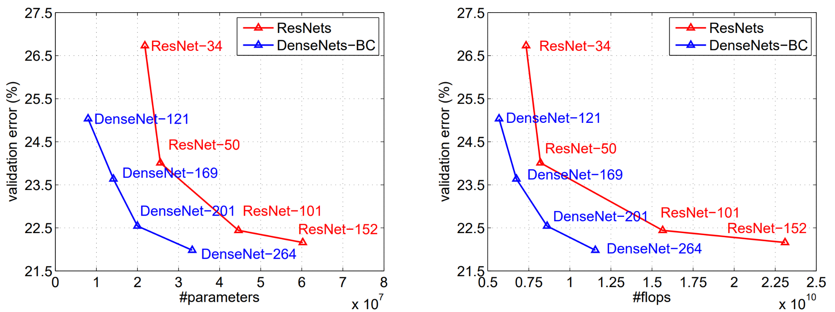
DenseNet
Меньшее количество параметров по сравнению с другими сетями сопоставимой глубины
https://arxiv.org/abs/1608.06993

Slide 32
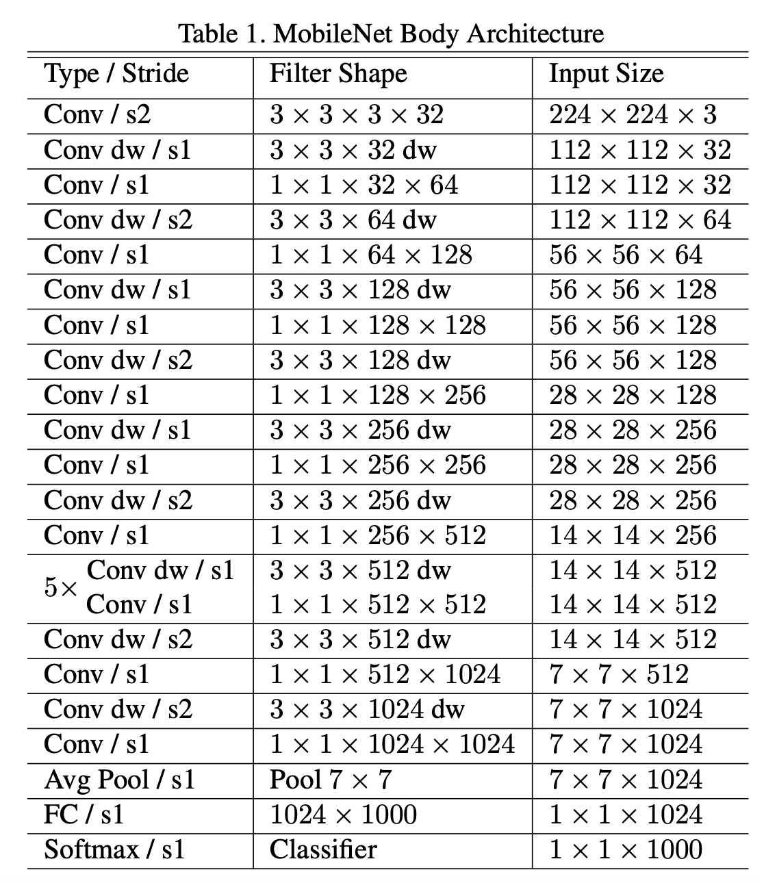
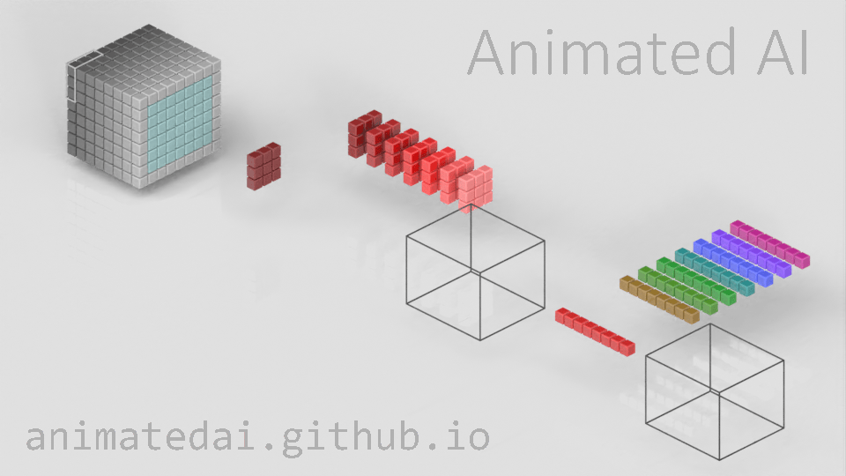
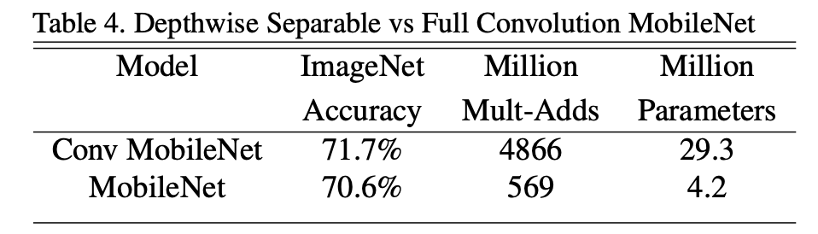
MobileNet V1
Факторизация сверток по глубине
Depthwise separable convolutions
https://arxiv.org/abs/1704.04861

Slide 33
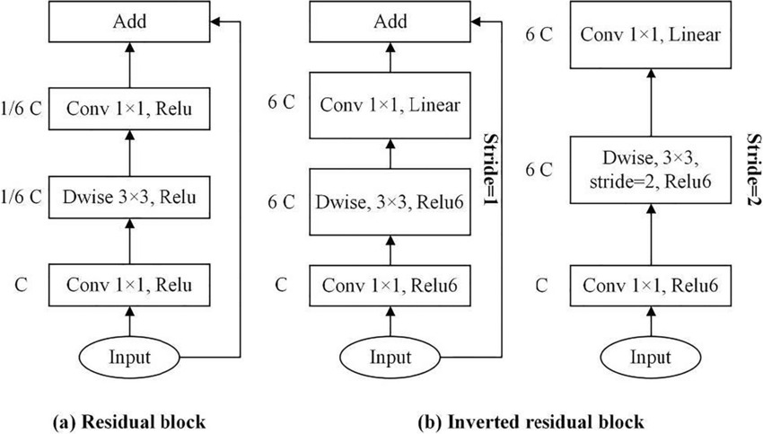
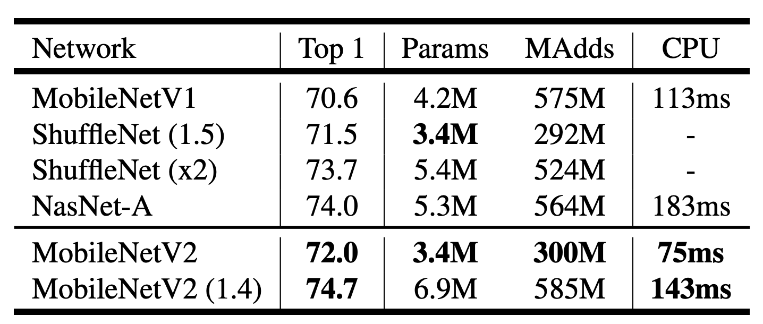
MobileNet V2
https://arxiv.org/abs/1801.04381

Slide 34
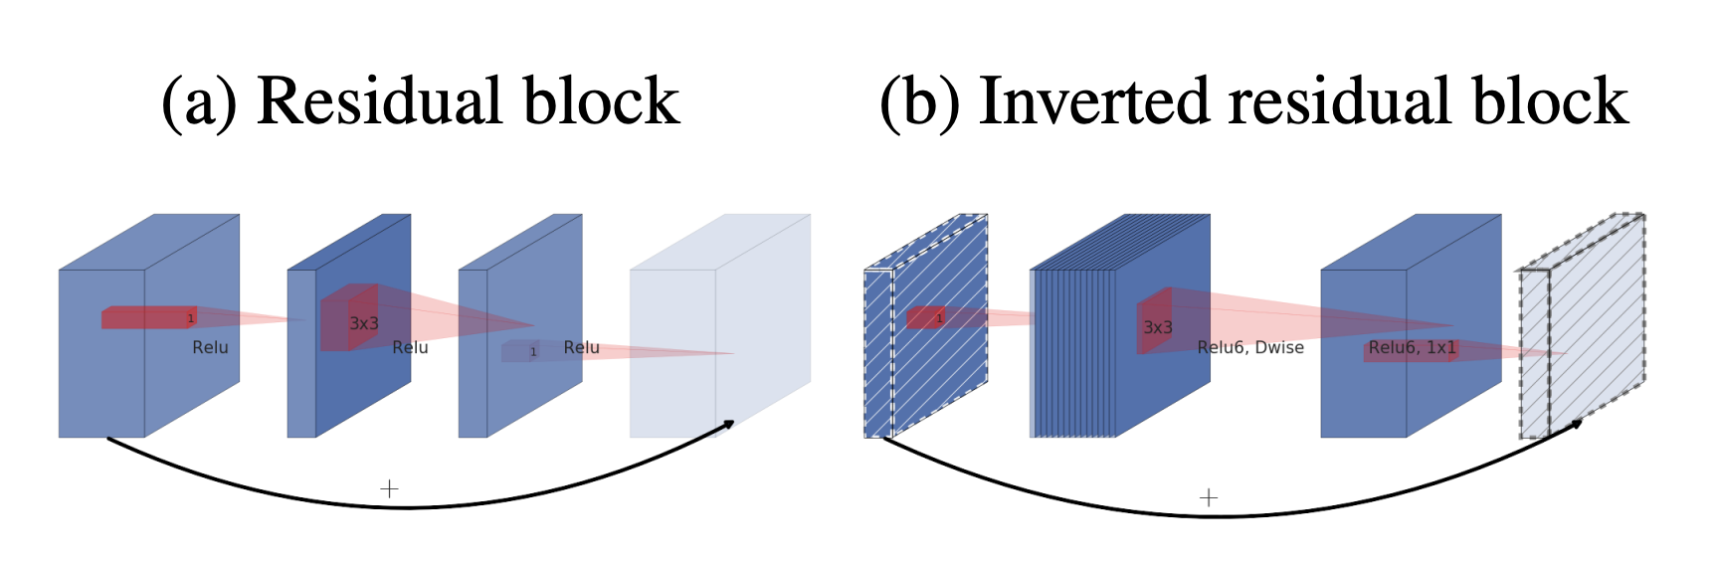
MobileNet V2
MobileNetV2: Inverted Residuals and Linear Bottlenecks, 2018
https://habr.com/ru/articles/352804/
‹#›

Slide 35
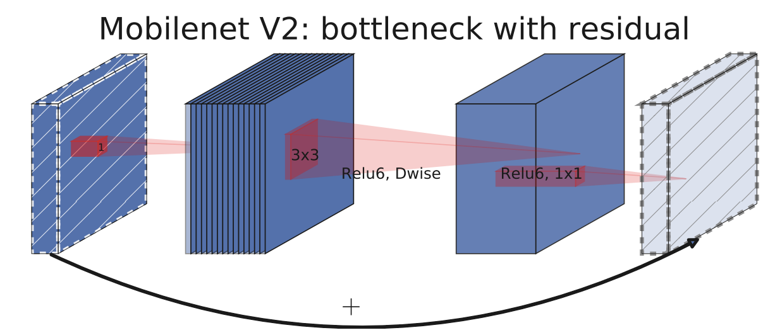
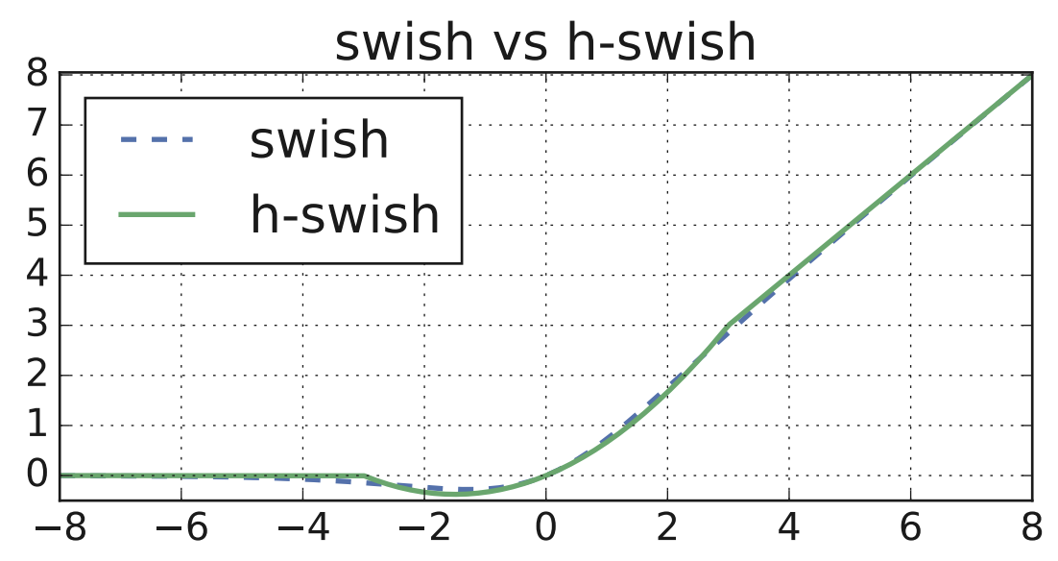
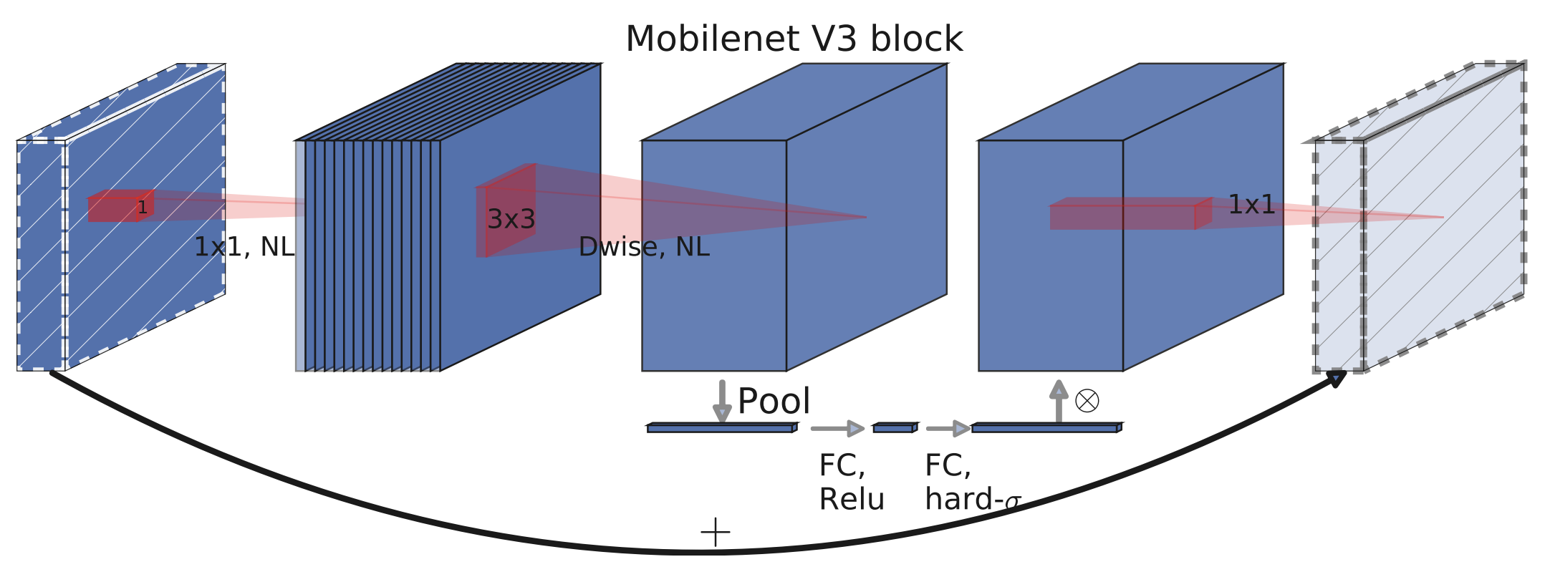
MobileNet V3
https://arxiv.org/abs/1905.02244

Slide 36
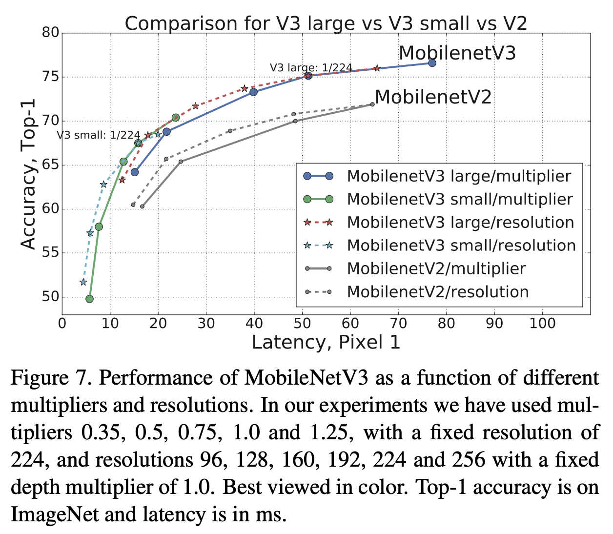
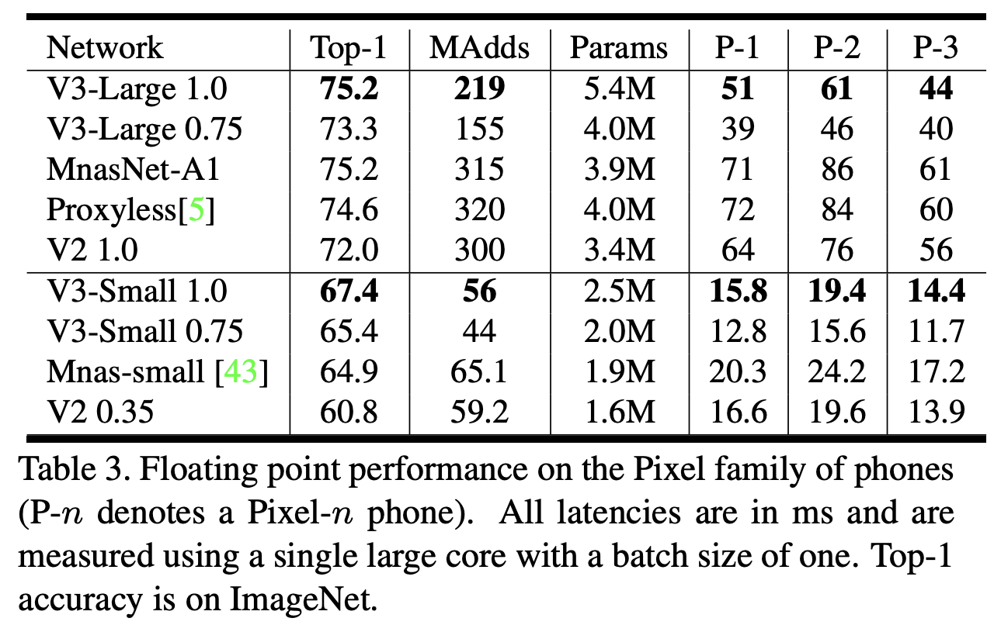
MobileNet V3
https://arxiv.org/abs/1905.02244

Slide 37
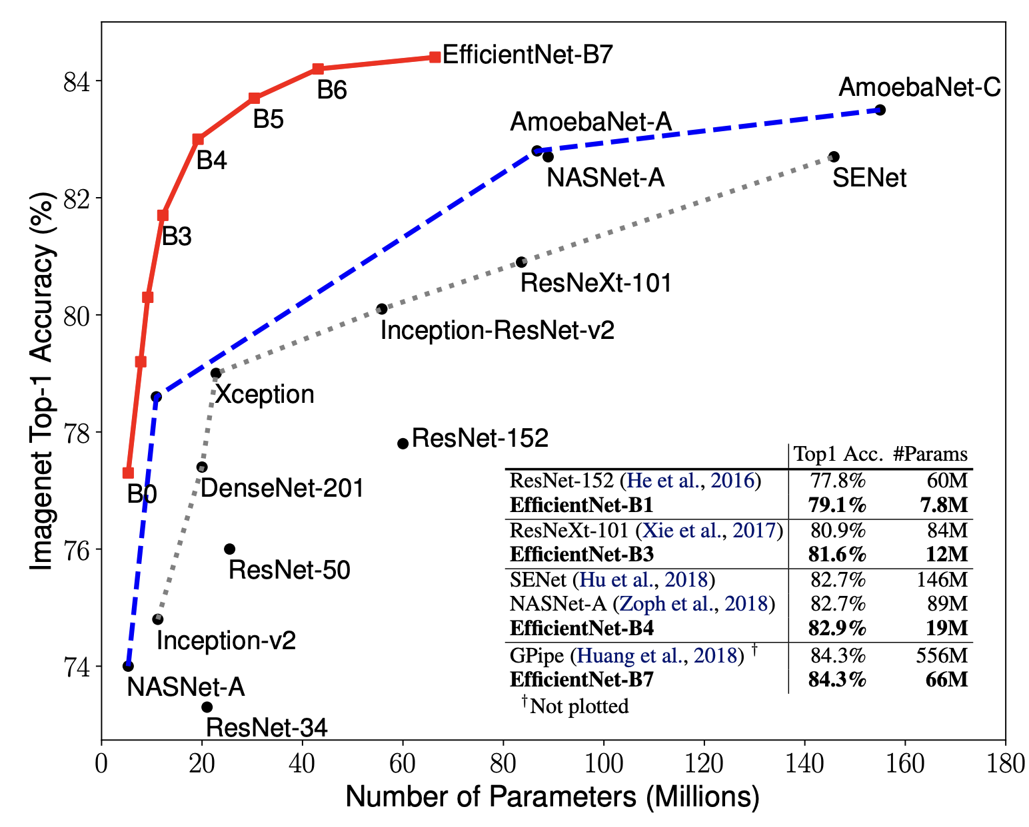
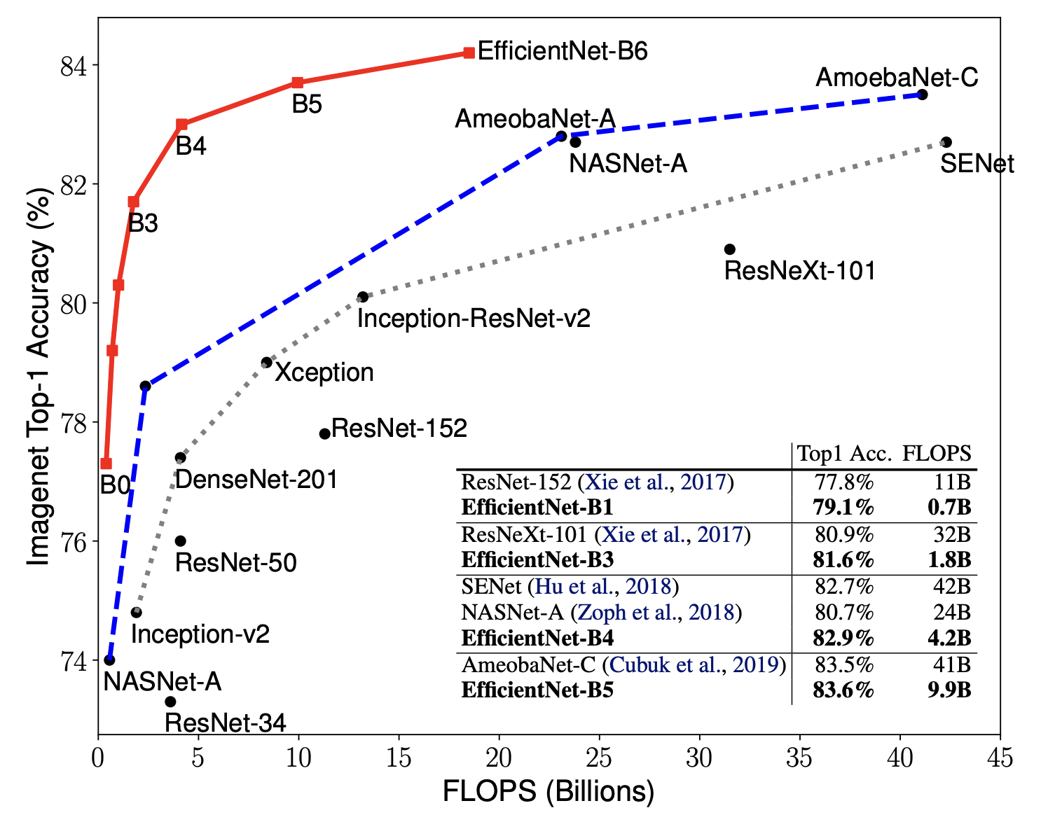
EfficientNet V1
https://arxiv.org/abs/1905.11946

Slide 38
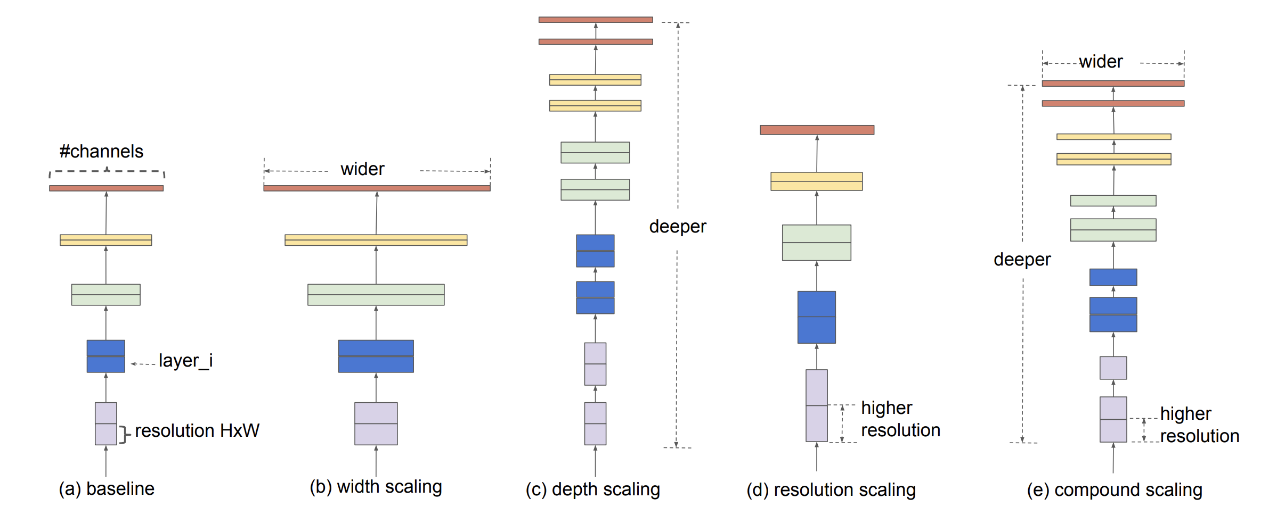
EfficientNet V1
https://arxiv.org/abs/1905.11946

Slide 39

EfficientNet V1
https://arxiv.org/abs/1905.11946

Slide 40


EfficientNet V2
https://arxiv.org/pdf/2104.00298

Slide 41


EfficientNet V2
https://arxiv.org/pdf/2104.00298

Slide 42


EfficientNet V2
https://arxiv.org/pdf/2104.00298

Slide 43


Где брать модельки
torchvision.models
timm

Slide 44
Метрики

Slide 45

Метрики качества
Матрица ошибок (Confusion matrix)
Количество случаев, когда модель ошибочно предсказала положительный класс
Количество случаев, когда модель правильно предсказала положительный класс
Количество случаев, когда модель ошибочно предсказала отрицательный класс
Количество случаев, когда модель правильно предсказала отрицательный класс
https://www.google.ru/url?sa=i&url=https%3A%2F%2Fwww.datacamp.com%2Ftutorial%2Fwhat-is-a-confusion-matrix-in-machine-learning&psig=AOvVaw00rXqvbUyRIP4meszXVyVN&ust=1715989015673000&source=images&cd=vfe&opi=89978449&ved=0CBIQjRxqFwoTCNiRlbirk4YDFQAAAAAdAAAAABAZ

Slide 46
Пример
Бинарный классификатор: кошка (положительный класс) или не кошка (отрицательный класс). Из 100 изображений 60 с кошкой, 40 без кошки.
Модель распознала кошек на 5 изображениях, где их не было
Модель верно распознала 50 изображений с кошкой
Модель верно распознала 50 изображений с кошкой
TP
(50)
FP
(5)
FN
(10)
TN
(35)
Модель не распознала кошек на 10 изображениях, где они были
Модель верно распознала отсутствие кошки на 35 изображениях

Slide 47


Accuracy
Accuracy (точность) – доля правильных предсказаний от общего числа предсказаний:
TP
(50)
FP
(5)
понятность и интерпретируемость
нерепрезентативна при дисбалансе классов
не учитывает тип ошибок
FN
(10)
TN
(35)

Slide 48


Precision
Precision (точность предсказаний положительного класса) – доля истинно положительных предсказаний от всех предсказанных положительных примеров.
TP
(50)
FP
(5)
FN
(10)
TN
(35)

Slide 49


Recall
Recall (полнота) – доля истинно положительных предсказаний от всех фактических положительных примеров.
TP
(50)
FP
(5)
FN
(10)
TN
(35)

Slide 50



F-мера
F1-score (F1-мера) – гармоническое среднее между точностью и полнотой.
F1-score предполагает одинаковую важность Precision и Recall. Если одна из этих метрик для вас приоритетнее, то можно воспользоваться Fβ-мерой:
β<1 придает больший вес точности,
β>1 придает больший вес полноте.

Slide 51
Функции потерь

Slide 52




Функции потерь
Функция потерь определяет, насколько предсказания модели отличаются от истинных значений, и направляет алгоритм оптимизации, чтобы корректировать веса модели и минимизировать ошибки.
Binary Cross-Entropy для задачи бинарной классификации:
где:
- истинная метка (0 или 1)
- предсказанная вероятность принадлежности к классу 1
- количество объектов в батче
https://pytorch.org/docs/stable/generated/torch.nn.BCELoss.html

Slide 53






Функции потерь
Cross-Entropy для многоклассовой классфикации:
где:
- истинная метка (1, если -й образец принадлежит классу , иначе 0)
- предсказанная вероятность принадлежности -го образца к классу
- количество объектов в батче
- количество классов
https://pytorch.org/docs/stable/generated/torch.nn.CrossEntropyLoss.html

Slide 54

Функции потерь
В torch.nn для функций потерь Binary Cross-Entropy и Cross-Entropy можно задать параметр weight, который присваивает вес каждому классу, позволяя более строго учитывать ошибочные предсказания для заданных классов.
Focal Loss – еще одна модификация CE.
Случай γ = 0 соответствует CE.
Значение параметра γ > 0 уменьшает относительные потери для хорошо классифицированных объектов (верно предсказанных с высокой вероятностью), уделяя больше внимания сложным, неправильно классифицированным объектам.
https://arxiv.org/abs/1708.02002v2

Slide 55
Гиперпараметры и не только

Slide 56


Инициализация
https://www.deeplearning.ai/ai-notes/initialization/index.html
https://pytorch.org/docs/stable/nn.init.html
Understanding the difficulty of training deep feedforward neural networks, 2010
Delving deep into rectifiers: Surpassing human-level performance on ImageNet classification, 2015

Slide 57


Pretrain
https://pytorch.org/vision/stable/models/generated/torchvision.models.regnet_x_8gf.html#regnet-x-8gf

Slide 58

Pretrain
ImageNet-21K Pretraining for the Masses, 2021

Slide 59
Размер батча и количество эпох
Размер батча
Не обязан быть степенью 2
Нельзя однозначно сказать, что должен быть как можно больше или как можно меньше – в разных задачах по-разному заходит
Есть смысл увеличивать до тех пор, пока это ускоряет процесс обучения – те пока не уткнетесь в предел производительности CPU
Подберите батч для одного набора экспериментов, проводите всё с ним, а в конце после всех остальных попробуйте снова поварьировать
Эпохи
Учите, пока не выйдите на плато на обучении и валидации
Либо пока хватает терпения и ресурсов дождаться конца эксперимента
https://karpathy.github.io/2019/04/25/recipe/

Slide 60






Scheduler
https://pytorch.org/docs/stable/optim.html#how-to-adjust-learning-rate https://arxiv.org/abs/1812.01187
ConstantLR – постоянное значение на всем процессе обучения
StepLR – каждые N эпох делаем шаг, уменьшая LR в m раз
MultiStepLR – уменьшаем LR в m раз после milestone эпохи (например, после 15, 30 и 60й)
ReduceLROnPlateau – пока точность растет, не трогаем, если не растет N эпох, умножаем на gamma
LinearLR – каждую эпоху умножаем LR на gamma, gamma меняется по линейному закону
ExponentialLR – каждую эпоху умножаем LR на gamma
CosineAnnealingLR – менять после каждого батча по cosine закону
CosineAnnealingWarmRestarts – менять после каждого батча по cosine закону, а когда дошли до 0, сделать warmup до lr initial

Slide 61


Optimizer
Не так просто перебирать, так как нужный LR будет отличаться на несколько порядков для разных оптимайзеров
Универсальный набор:
SGD+momentum
Adam
AdamW
Используйте weight_decay
https://pytorch.org/docs/stable/optim.html#algorithms
https://medium.com/@LayanSA/complete-guide-to-adam-optimization-1e5f29532c3d

Slide 62

Learning Rate
tips&tricks: https://arxiv.org/pdf/1812.01187

Slide 63

Label Smoothing
https://arxiv.org/abs/1906.02629
https://towardsdatascience.com/label-smoothing-make-your-model-less-over-confident-b12ea6f81a9a

Slide 64
Аугментации

Slide 65










Аугментации
https://pytorch.org/vision/stable/transforms.html#transforming-and-augmenting-images
https://github.com/albumentations-team/albumentations

Slide 66

Вырезание
GridMask
https://arxiv.org/abs/1708.04896 https://arxiv.org/abs/1708.04552 https://arxiv.org/abs/1811.02545 https://arxiv.org/abs/2001.04086

Slide 67

Смешивание
https://arxiv.org/abs/1905.04899
https://pytorch.org/vision/stable/auto_examples/transforms/plot_cutmix_mixup.html#sphx-glr-auto-examples-transforms-plot-cutmix-mixup-py

Slide 68
Семплирование
При дисбалансе классов можно увеличить вероятность попадания малых классов в батч, например, с помощью WeightedRandomSampler:
Берем список классов
Считаем веса классов обратно пропорционально их величине
Для каждого элемента задаем вес, соответствующий его классу
class_weights = 1./torch.tensor(class_count, dtype=torch.float)
class_weights_all = class_weights[target_list]
weighted_sampler = WeightedRandomSampler(
weights=class_weights_all,
num_samples=len(class_weights_all),
replacement=True
)
train_loader = DataLoader(dataset=natural_img_dataset, shuffle=False, batch_size=8, sampler=weighted_sampler)
https://pytorch.org/docs/stable/data.html#torch.utils.data.Sampler
https://towardsdatascience.com/pytorch-basics-sampling-samplers-2a0f29f0bf2a

Slide 69

Test-Time Data Augmentation
https://stepup.ai/test_time_data_augmentation/

Slide 70


Магия аугментаций
https://pytorch.org/blog/how-to-train-state-of-the-art-models-using-torchvision-latest-primitives/

Slide 71

Домашечка
Мягкий дедлайн: 4 февраля (2 недели)
Жесткий дедлайн: 11 февраля (3 недели)

